Slide 1



Groningen, 20 november 2025

Slide 2


Slide 3
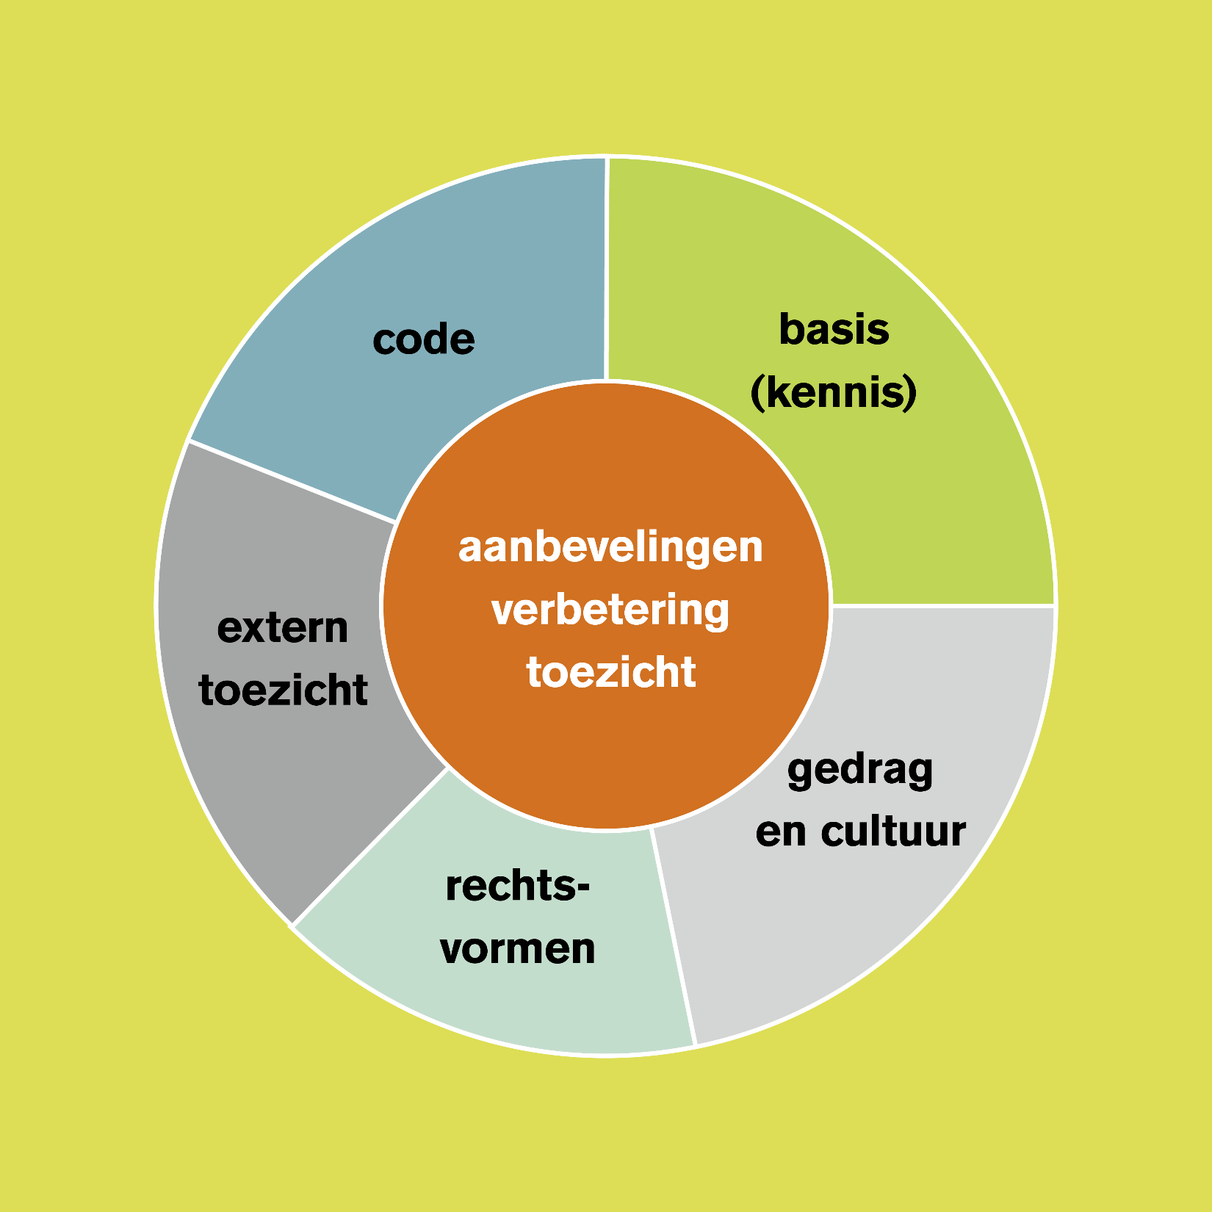

Slide 4
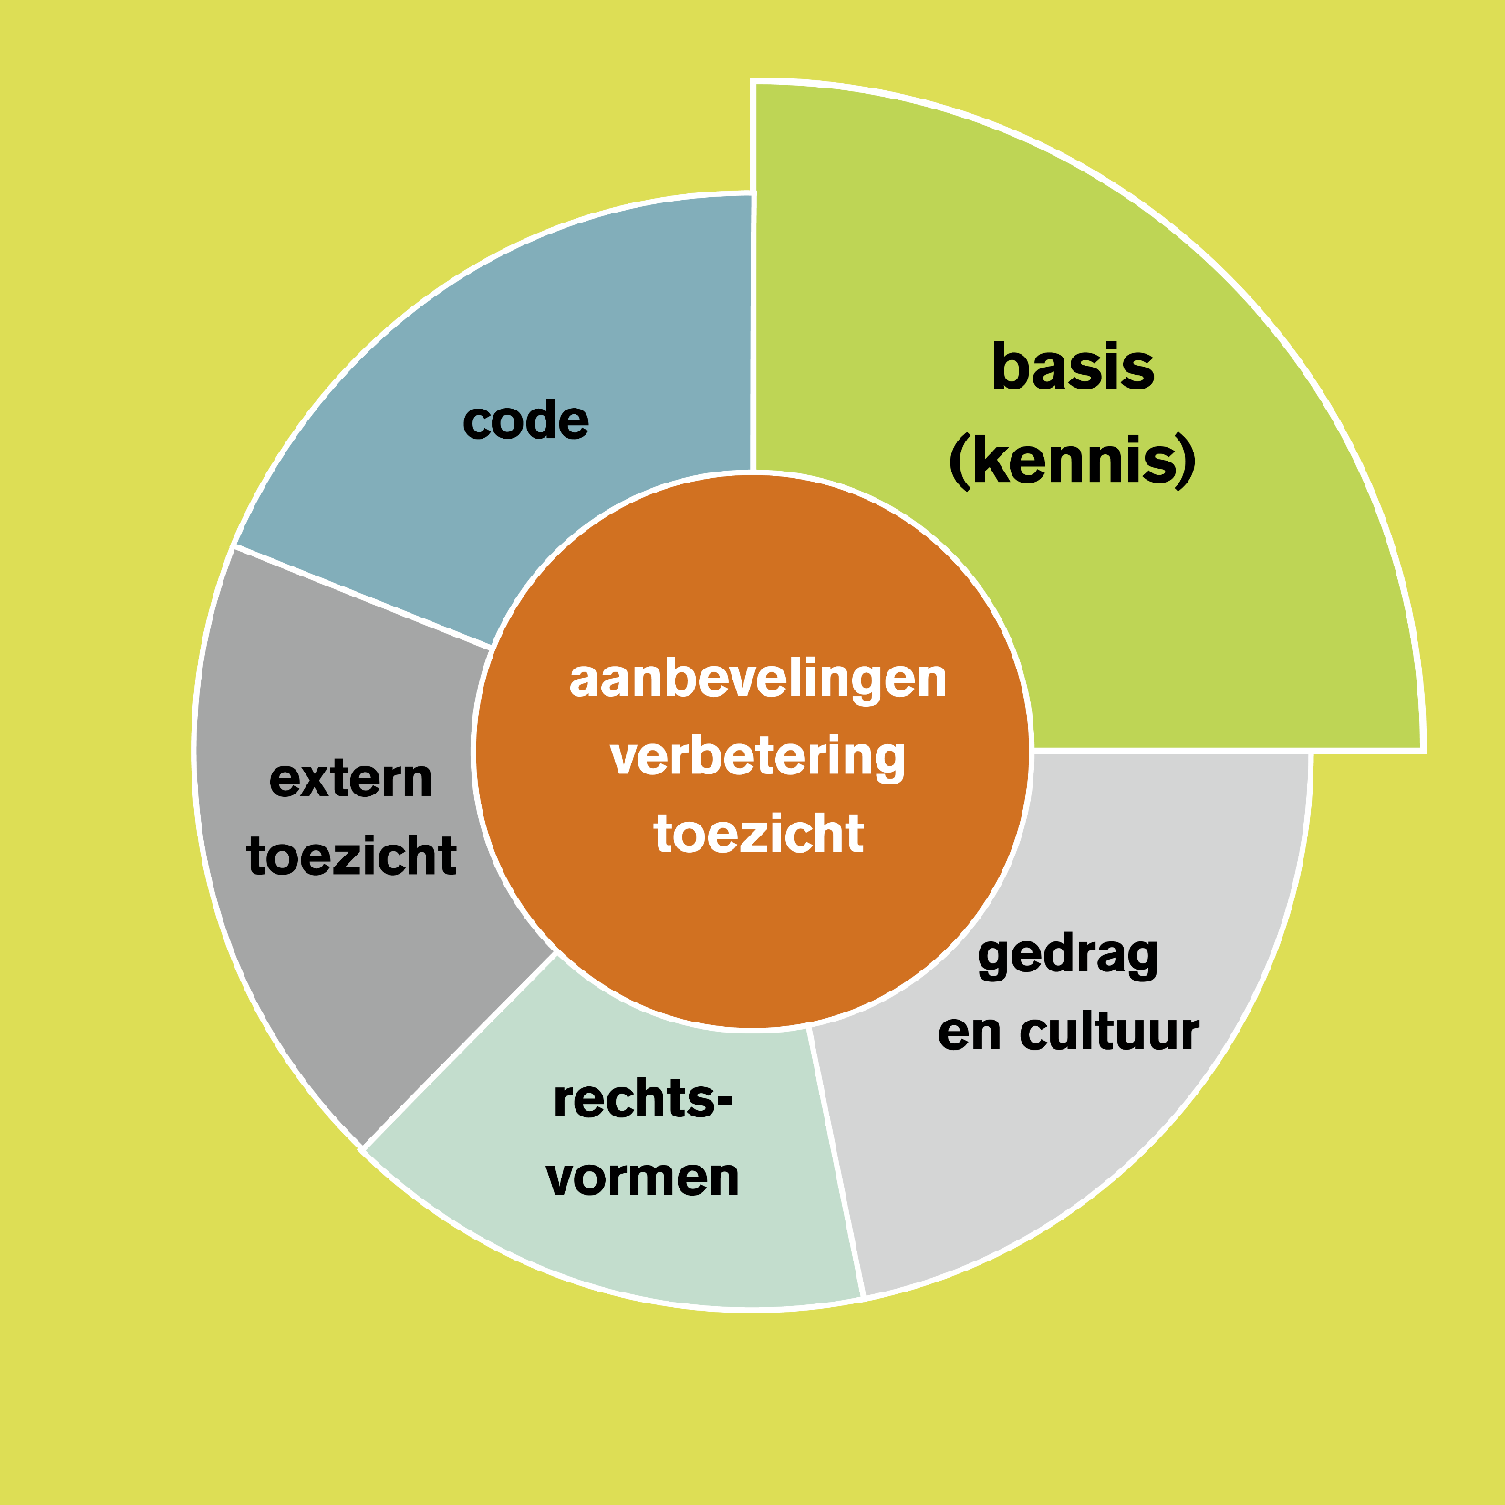

Slide 5
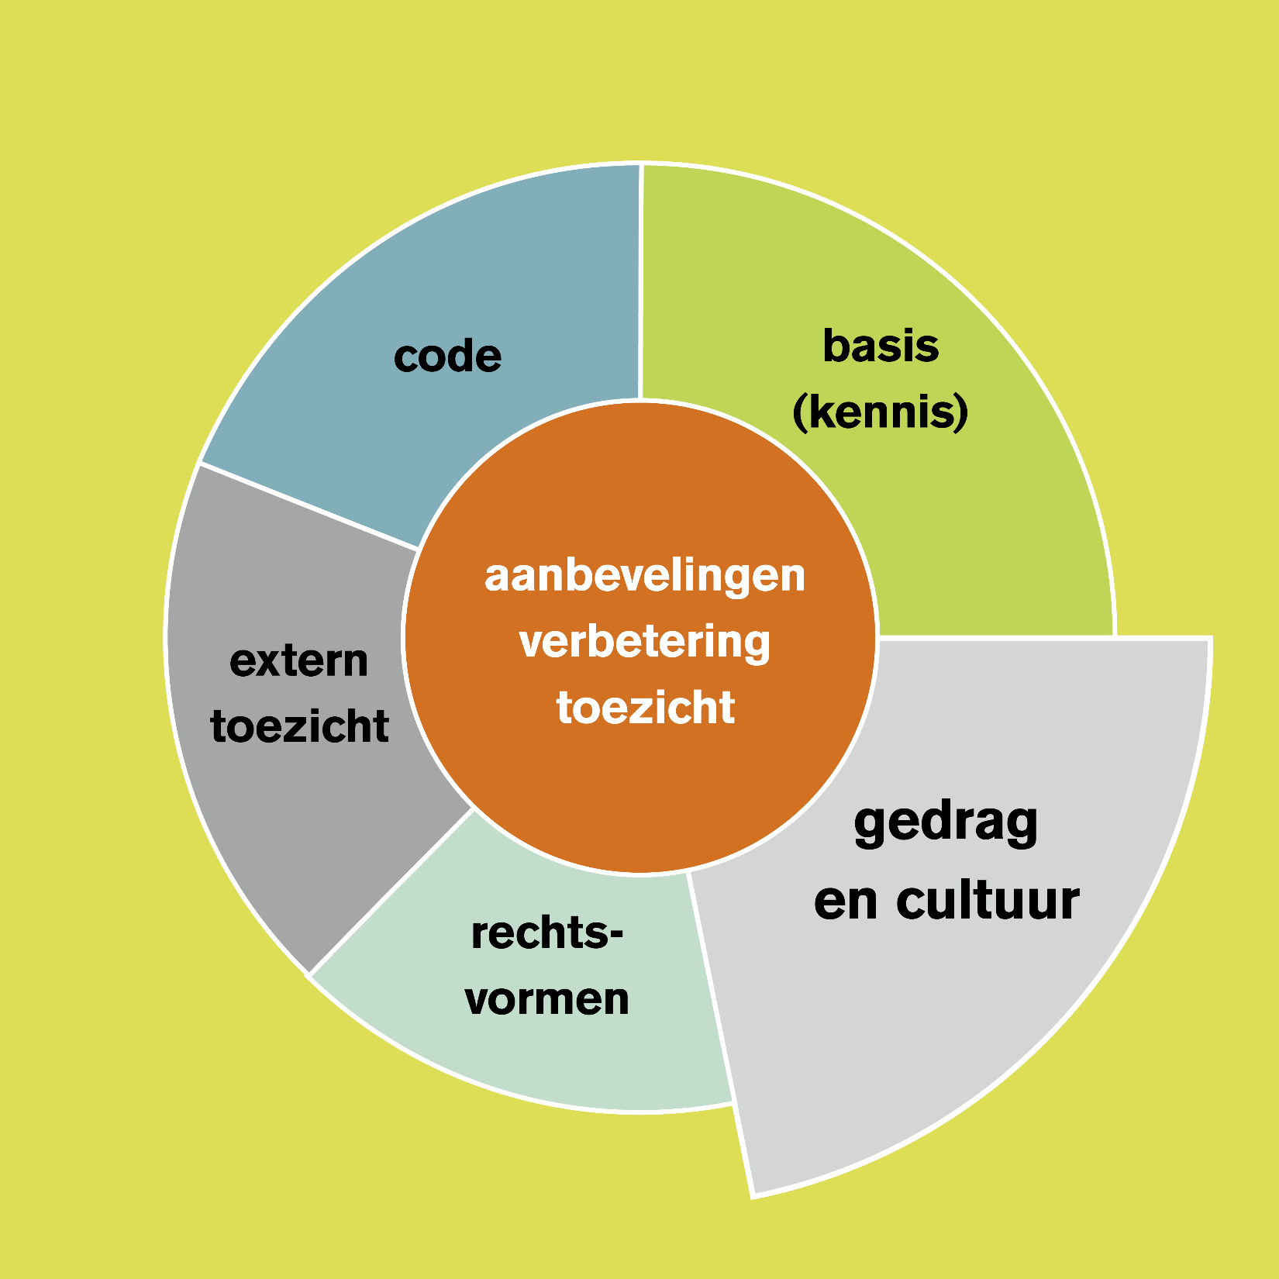

Slide 6
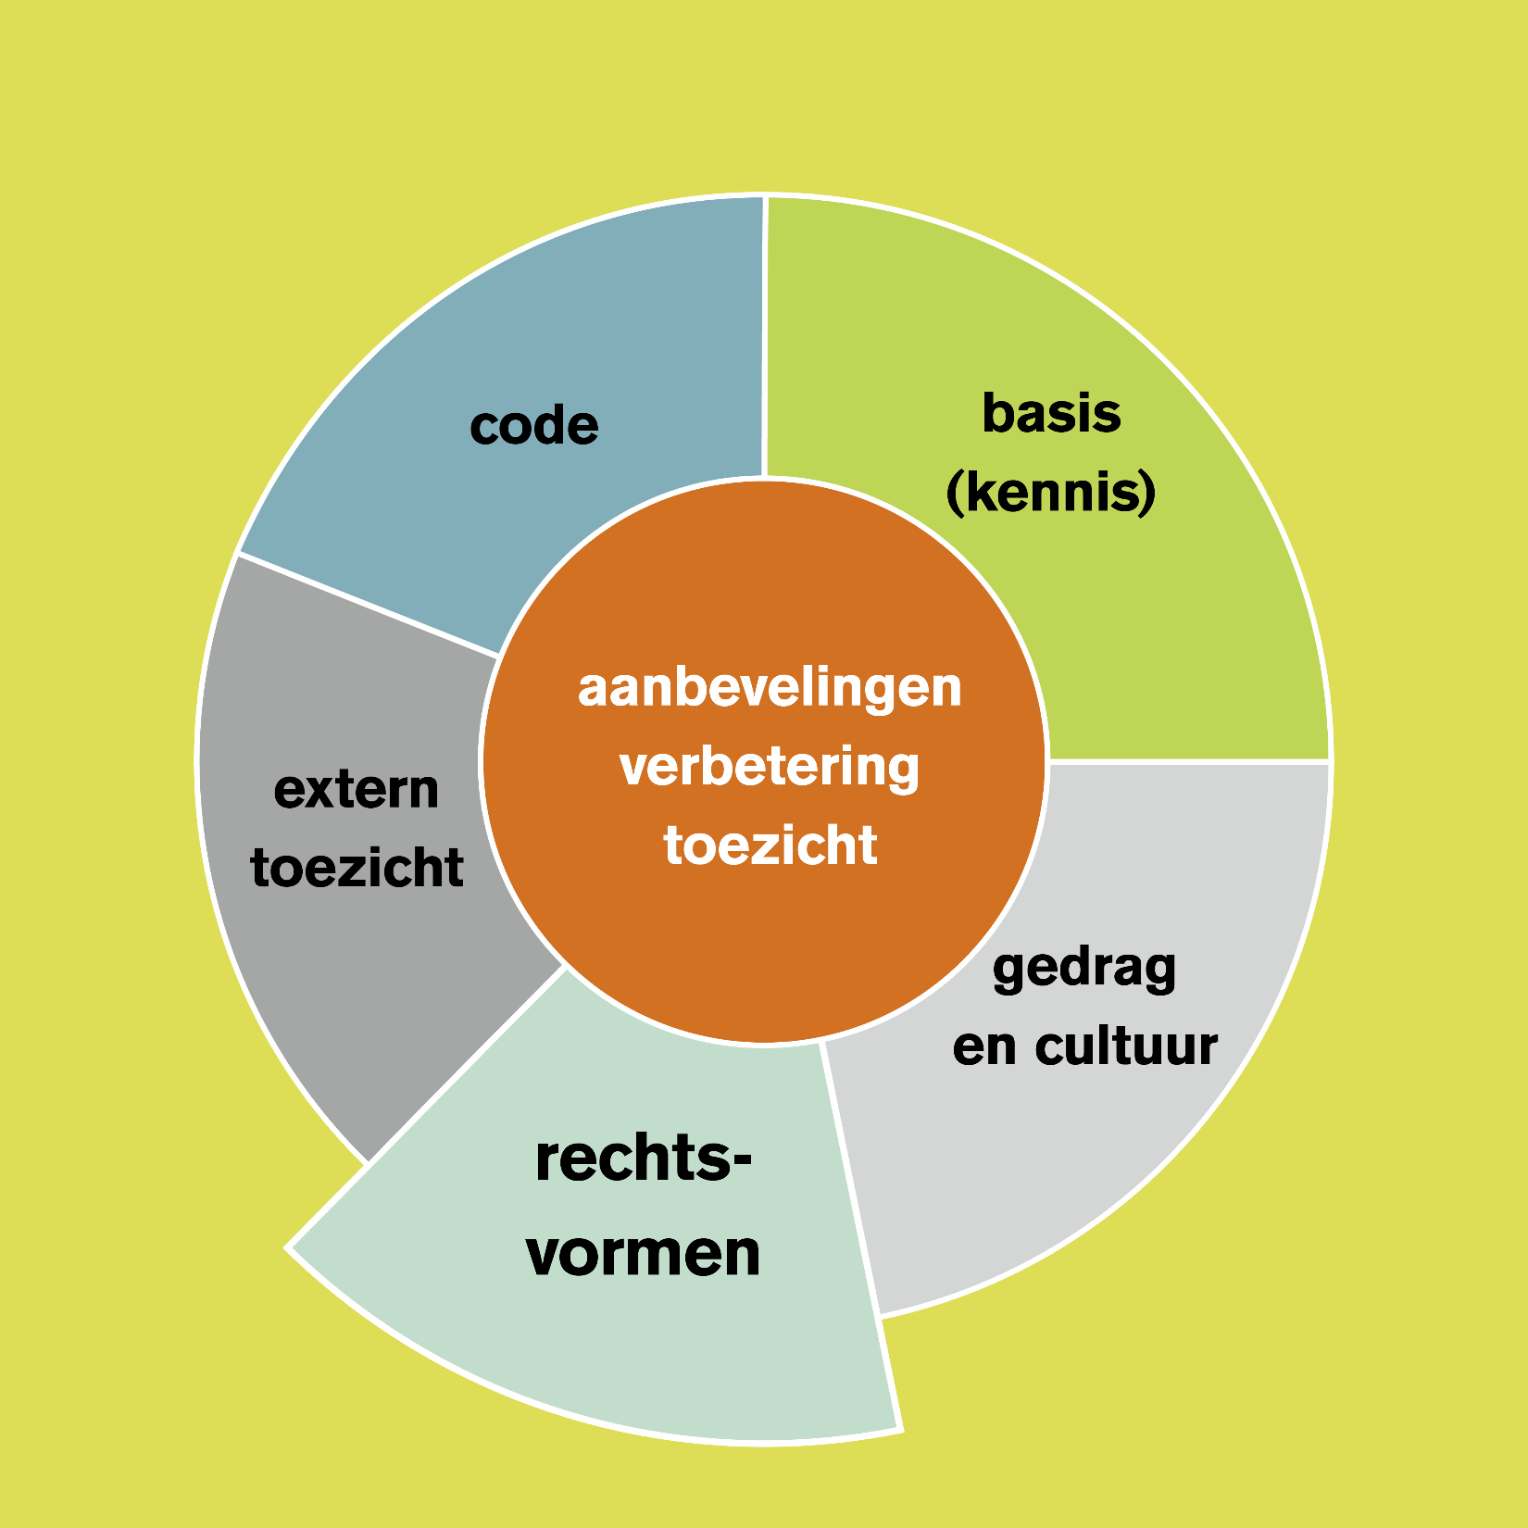

Slide 7
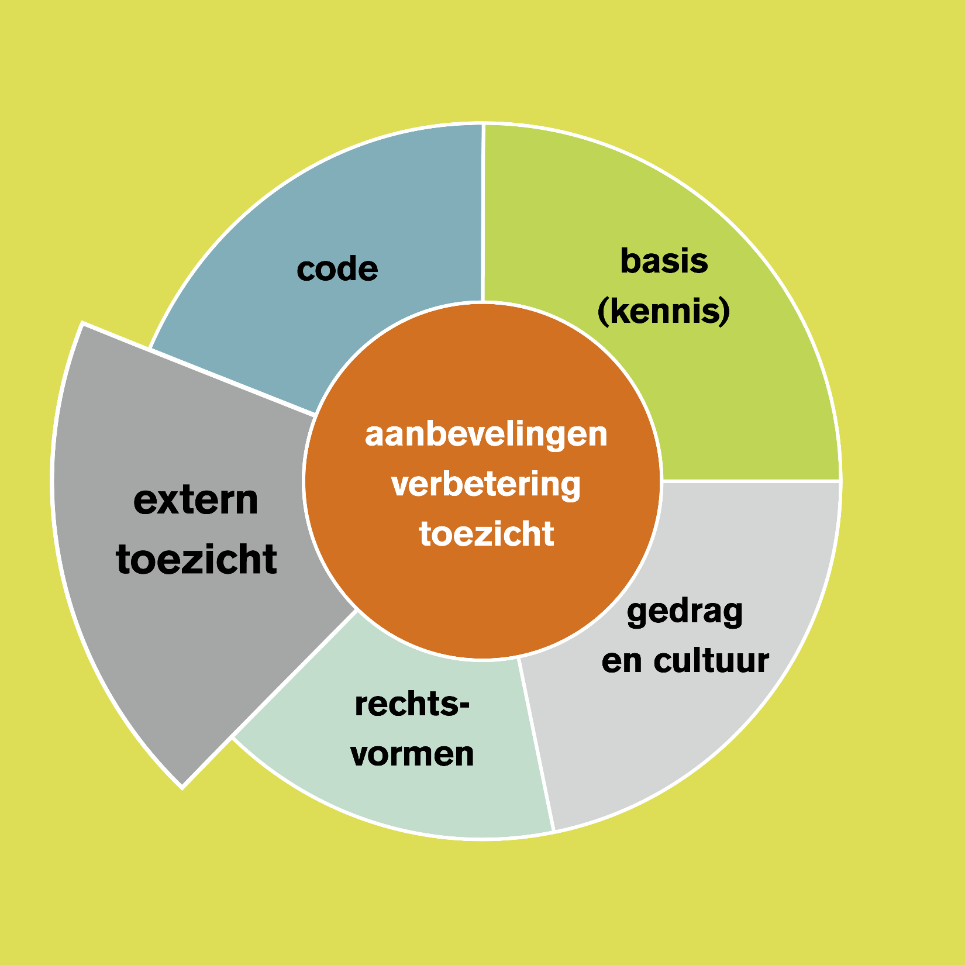

Slide 8
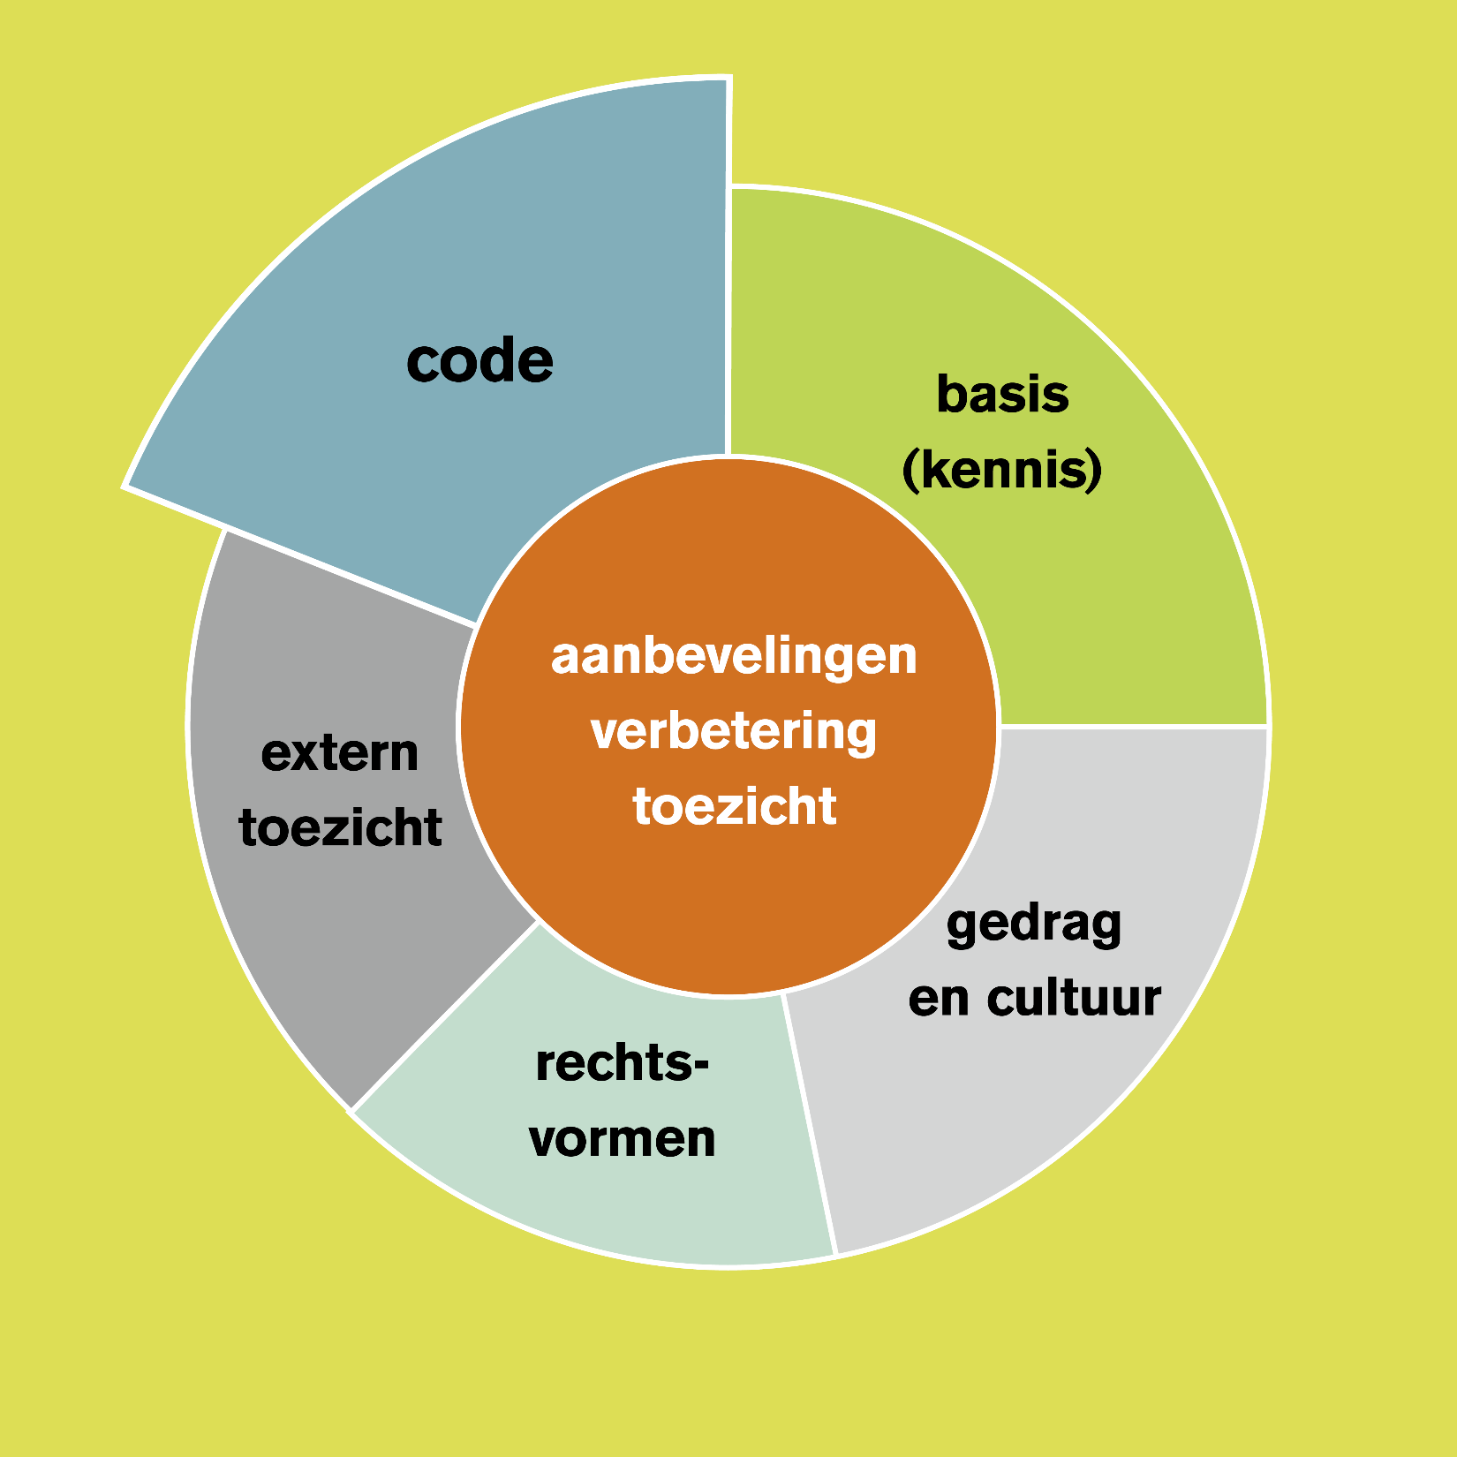

Slide 10


Slide 11
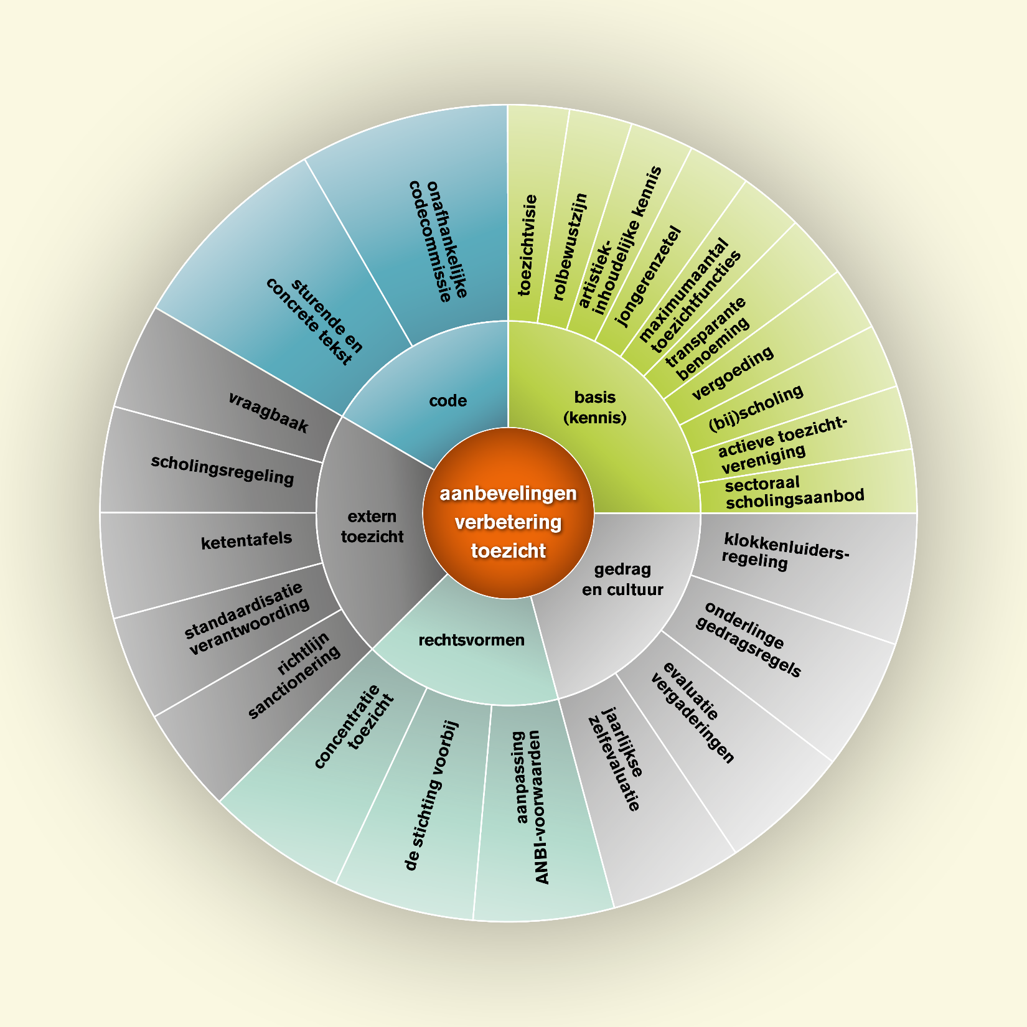

Slide 12



Slide 14
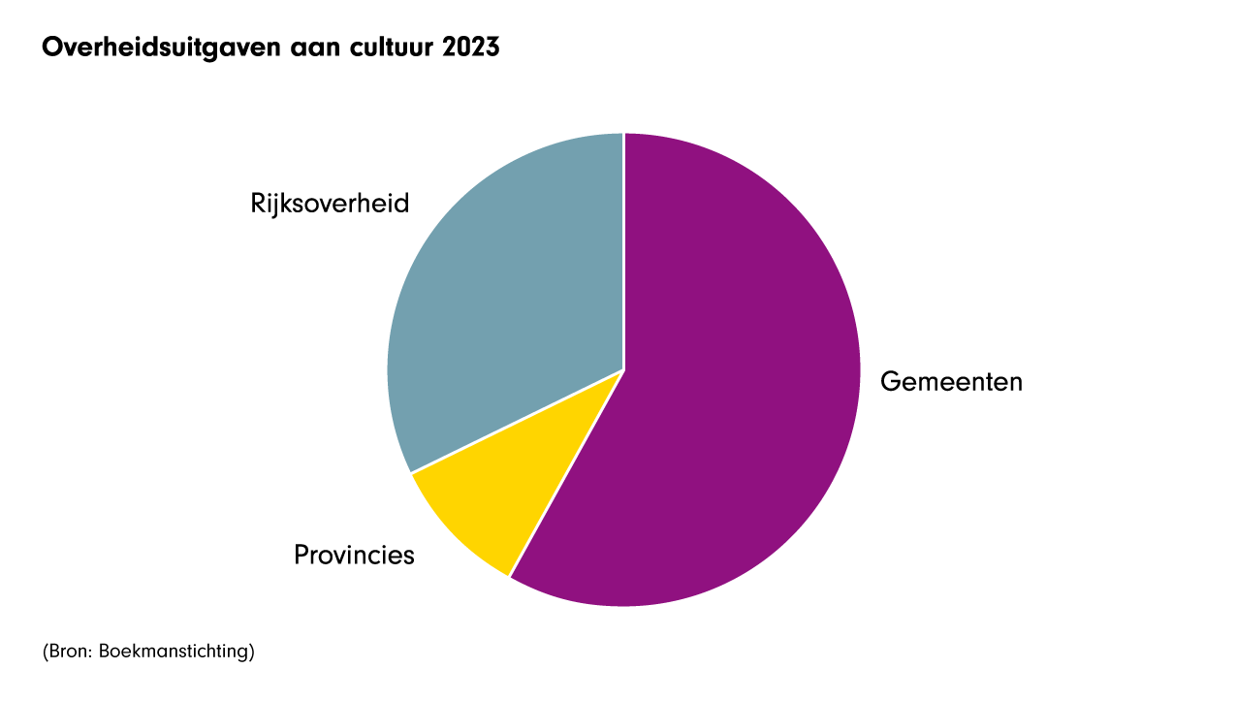
Verhouding uitgaven aan cultuur 2023 Rijksoverheid, provincies en gemeenten

Slide 15
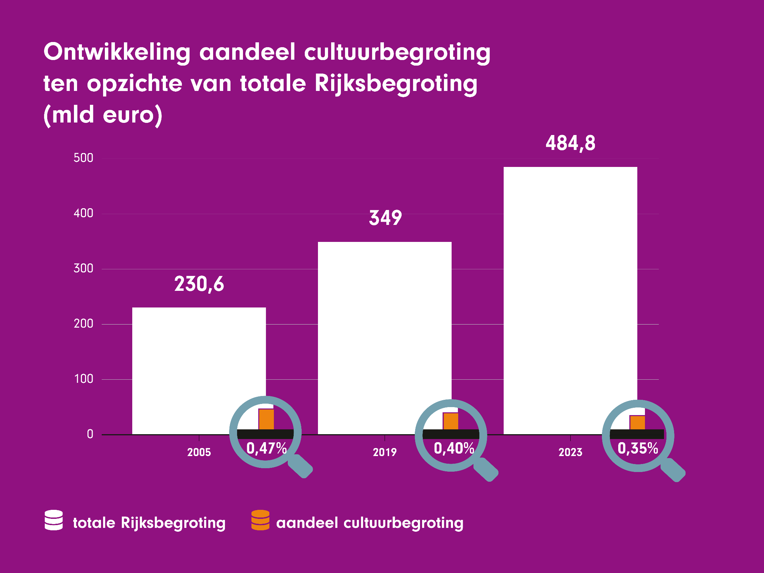

Slide 16
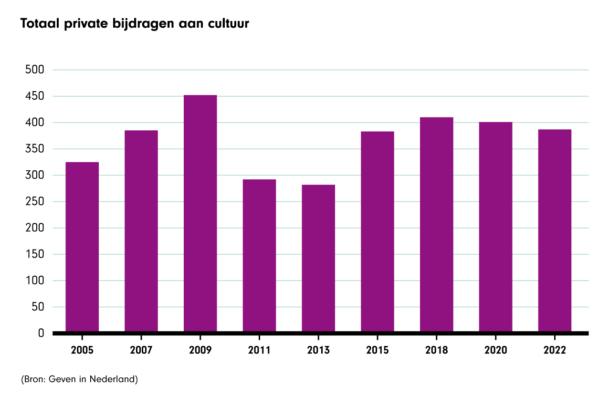

Slide 18





Slide 22
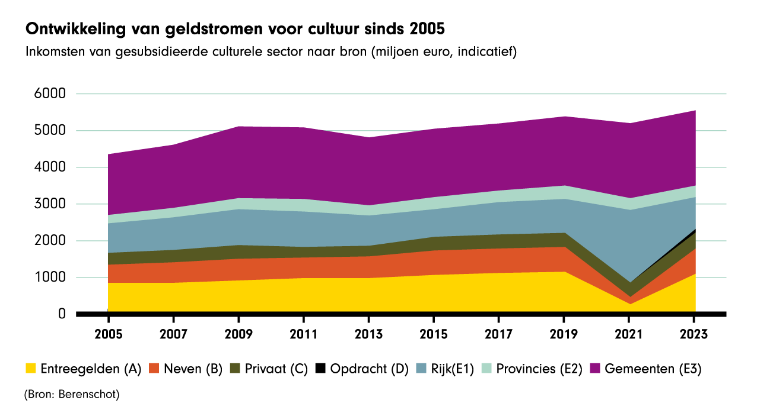
Bijdragen aan cultuur van de totale overheid, privaat en de eigen inkomsten van de cultuursector in 2023

Slide 23
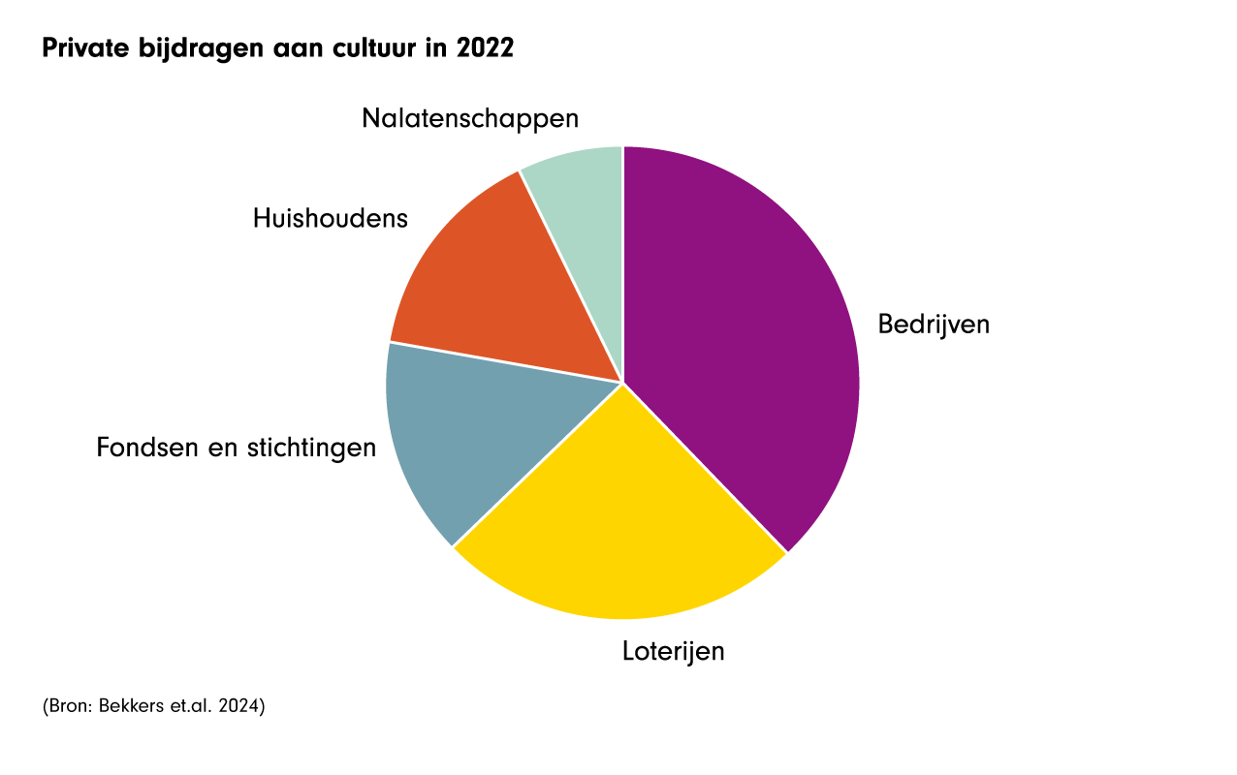
Private bijdragen aan cultuur van 2022

